Slide 1

SynTex
Projektrealisierung - Abschlusspräsentation
Niklas Koch, Niclas Cramer, Antoine Fuchs, Jasmina Pascanovic
Notes:
Projektleitung: Jasmina

Slide 2





Agenda
Einführung & Projektstart
Klassifikation
Zusammenfassung
Frontend & Zusatzfunktionen
Abschluss

Slide 3
Einführung

Slide 4



Problembeschreibung & Projektziel
Große Menge an Texten soll klassifiziert & zusammengefasst werden
Kategorisierung in festgelegte Klassen
Literarische Texte, wissenschaftliche (Abstracts)
Nachrichtenartikel, Produkt-Reviews
Zusammenfassen um eine beliebige Kompressionsrate
Notes:
Use-Case: Studienprojekt & kein "erfundenes Unternehmen" aufgrund von Absprachen mit den Stakeholdern
Keine Tweets & Blogbeiträge: Länge, Qualität und Nutzen
Keine Gesetzestexte
Sprache: nur Englisch

Slide 5



Datenbeschaffung
Texte der vier verschiedenen Klassen heruntergeladen
Literarische Texte, wissenschaftliche Texte,
Nachrichtenartikel, Produkt-Reviews
Zusammenfügen der Daten & Feature Extraction
Anzahl Sätze, Wörter, Stop-Words etc.
Daten über GitHub dem Projektteam bereitstellen
Notes:
Use-Case: Studienprojekt & kein "erfundenes Unternehmen" aufgrund von Absprachen mit den Stakeholdern
Keine Tweets & Blogbeiträge: Länge, Qualität und Nutzen
Keine Gesetzestexte
Sprache: nur Englisch

Slide 6
Klassifikation

Slide 7
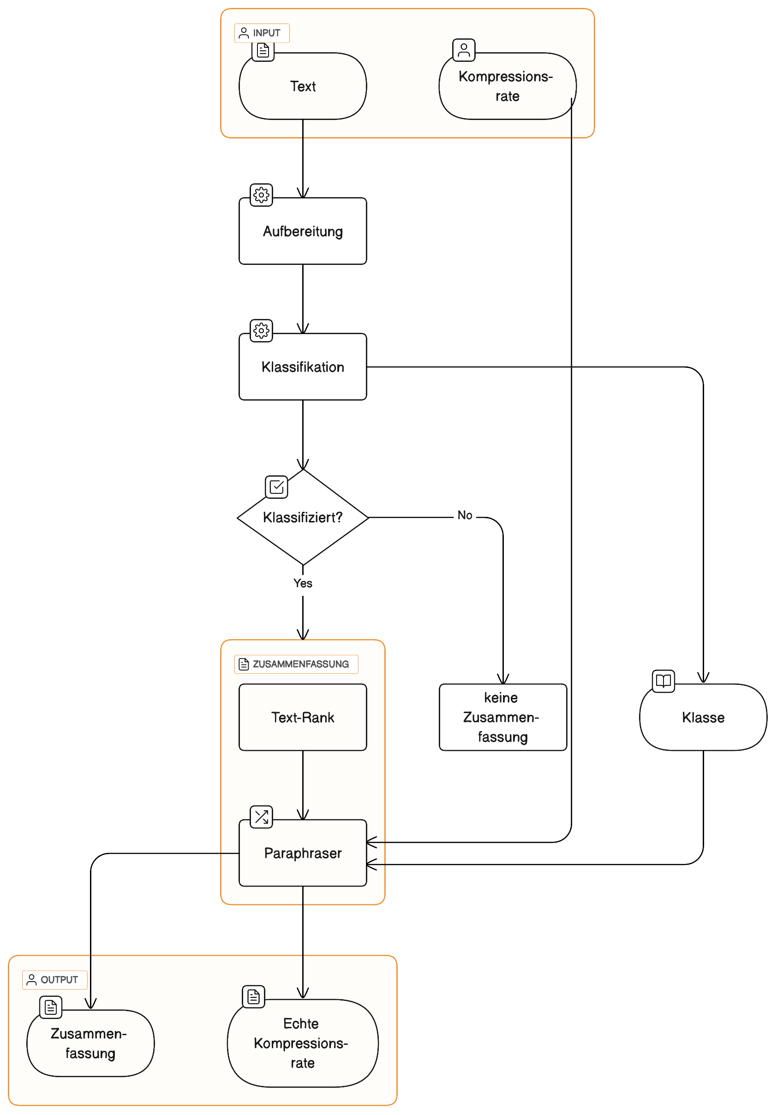

Slide 9


Aufgaben
Explorative Analyse der Texte & Signifikanztests
Testen verschiedener Algorithmen & Modelle
Support-Vector-Machine
Eigenes Neuronales Netz
Transformer-Modell
Vergleich der verschiedenen Modelle
Notes:
Use-Case: Studienprojekt & kein "erfundenes Unternehmen" aufgrund von Absprachen mit den Stakeholdern
Keine Tweets & Blogbeiträge: Länge, Qualität und Nutzen
Keine Gesetzestexte
Sprache: nur Englisch

Slide 10



Umsetzung
Signifikanzen bei mehreren Features festgestellt
Eigenes neuronales Netz liefert sehr gute Ergebnisse
Sehr hohe Accuracy von etwa 99%
Gibt Wahrscheinlichkeiten für jede Klasse aus
Transformer-Modell verursacht zu viele Probleme
Notes:
Use-Case: Studienprojekt & kein "erfundenes Unternehmen" aufgrund von Absprachen mit den Stakeholdern
Keine Tweets & Blogbeiträge: Länge, Qualität und Nutzen
Keine Gesetzestexte
Sprache: nur Englisch

Slide 11
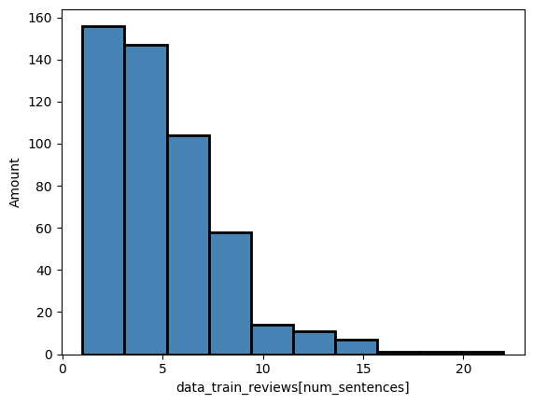
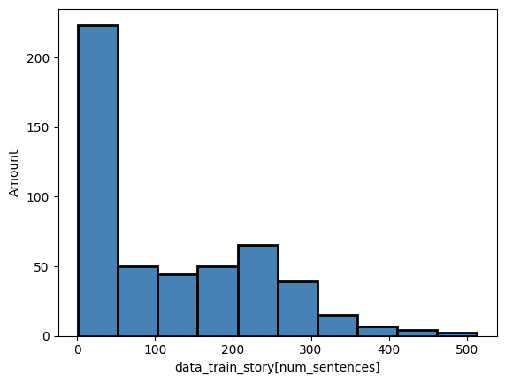
Visualisierung der Features
Notes:
Use-Case: Studienprojekt & kein "erfundenes Unternehmen" aufgrund von Absprachen mit den Stakeholdern
Keine Tweets & Blogbeiträge: Länge, Qualität und Nutzen
Keine Gesetzestexte
Sprache: nur Englisch

Slide 12
Zusammenfassung

Slide 13







Sollzustand
Transformer - Modelle
Notes:
Gespräch mit Stakeholdern --> erleichtern der Eingabe
PDF, Docx, txt

Slide 14
Sollzustand
Textzusammenfassung: BART, Pegasus oder TF5-Modell
Bestimmen der Ausgabelänge auf Min/Max Länge der Token
Vergleichen der Modelle
Transformer - Modelle
Notes:
Gespräch mit Stakeholdern --> erleichtern der Eingabe
PDF, Docx, txt

Slide 15
Herausforderungen
Länge des Inputs
Modelle mit maximal 256 – 512 Token
Alternative für lange Inputs
Pegasus mit 4096 Token als Input
Gleichbleibende Kompression
Ausgabe immer bei rund 30% Original-Text
Modifizierungen
Grundlage bis 20k Wörter
Penalty, Max und Min Tokenlänge
Begrenzung der Kompression auf 20-80 Prozent
Batches der Inputs
Aufteilen der Texte
Aufspalten bei 180 Token
Individuelle Zusammenfassung und dann Zusammensetzung
Kompression schwierig zu definieren
Hohe Abweichung
schlechte Steuerung
Unsaubere Texte
Abbrechen von Sätzen
Nicht richtige Priorisierung der Inhalte
Neues Konzept
Text-Rank
Paraphrasing
Ergebnisse
Notes:
Gespräch mit Stakeholdern --> erleichtern der Eingabe
PDF, Docx, txt

Slide 18



Allgemein
Text Rank
Paraphrase - Modell
Notes:
Gespräch mit Stakeholdern --> erleichtern der Eingabe
PDF, Docx, txt

Slide 19
Allgemein
±5 Prozent als Ziel
CNN-Bart Modell
Modelle mit eigenen Trainingsdaten erstellt (auf Huggingface verfügbar)
Trainingsdaten wurden mit zufälligen Kompressionsraten erstellt
Für jede Kategorie ein Modell erstellt
Text Rank
Paraphrase - Modell
Notes:
Gespräch mit Stakeholdern --> erleichtern der Eingabe
PDF, Docx, txt

Slide 20
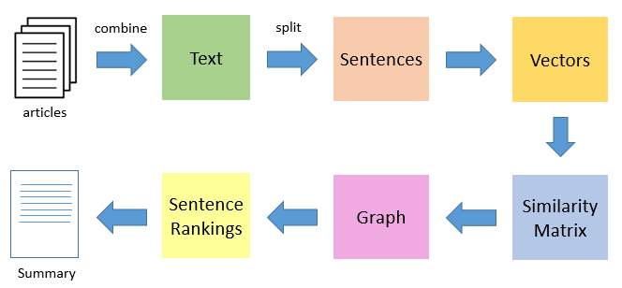
Text Rank
Notes:
Gespräch mit Stakeholdern --> erleichtern der Eingabe
PDF, Docx, txt

Slide 21
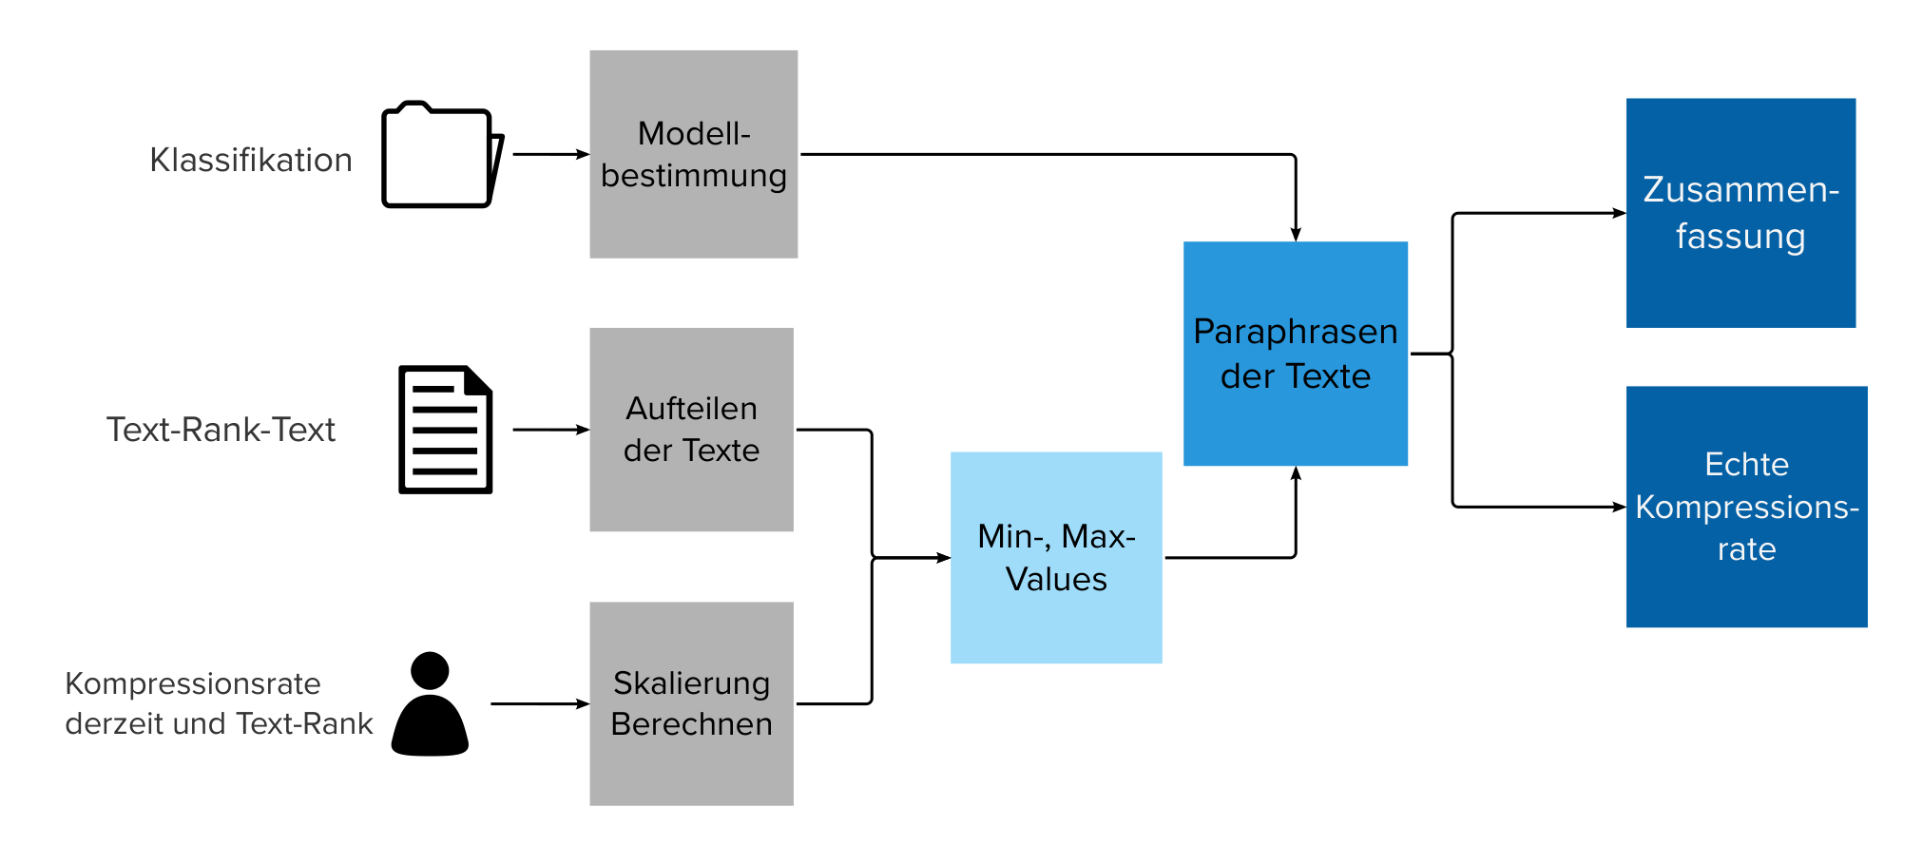
Paraphrasing
Notes:
Gespräch mit Stakeholdern --> erleichtern der Eingabe
PDF, Docx, txt

Slide 22
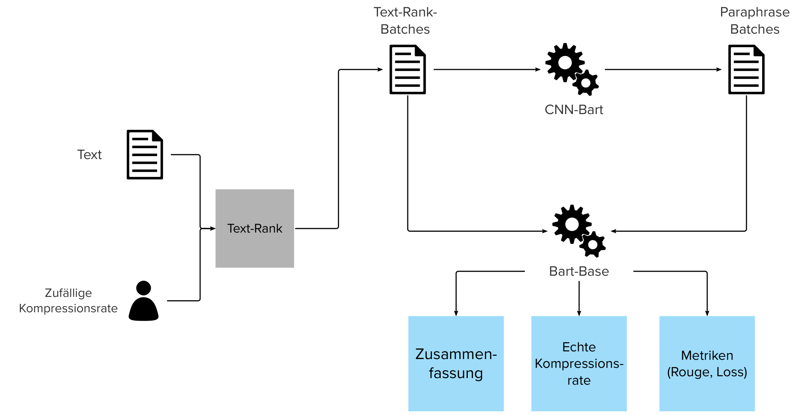
Erstellen der Modelle
Notes:
Gespräch mit Stakeholdern --> erleichtern der Eingabe
PDF, Docx, txt

Slide 23
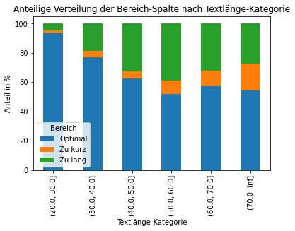
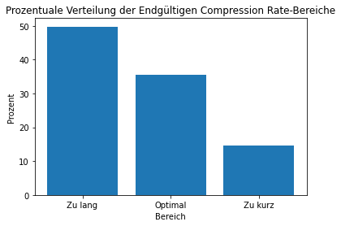
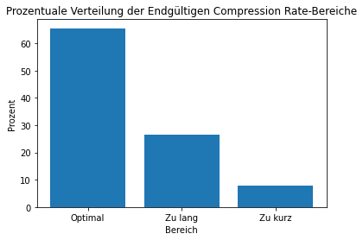
Ergebnisse
Trade-off von Textqualität und Kompressionsrate
Durchschnittliche Abweichung von 8 %
Mehrheitlich sind die Texte zu lang
Problem: lange Sätze (Story)
Notes:
Fokus auf hoher Textqualität mit
möglichst guter Kompressionsrate
--> Kompressionsrate nicht optimal
Durchschnittliche Abweichung von 8 %
Mehrheitlich sind die Texte zu lang
Problem: lange Sätze (Story)
Story schneidet schlecht ab
Entwicklung wegen transformer Modellen wahrscheinlich
Je höher Kompression desto mehr Batches bei langen Texten → haben immer etwas extra drauf, damit die texte qualitativ hochwertig sind → wegen Limitierung der Tokens

Slide 24
Zusatz-Features & Frontend

Slide 25


Zusätzliche Module
Erweiterung der Anforderungen um zwei Funktionen
Features für Sehbeeinträchtigte
Spracheingabe
Notes:
Gespräch mit Stakeholdern --> erleichtern der Eingabe
PDF, Docx, txt

Slide 26


Aufgaben
Anbindung der trainierten Modelle
Roher Text
Spracheingabe
.pdf, .txt und .docx
Texteingabe & Dokumenten-Upload
Klassifikation
Zusammenfassung
Ausgabe der Ergebnisse
Notes:
Gespräch mit Stakeholdern --> erleichtern der Eingabe
PDF, Docx, txt

Slide 27
Show, don't tell!

Slide 28
Video auf
https://drive.google.com/drive/folders/1U2q4z6XP3N9xWHxIQZvQXp1SV8ZtrY0u?usp=sharing

Slide 29
Abschluss

Slide 30



Herausforderungen
Transformer-Modell für Klassifikation zum Laufen bekommen
Absprachen über zu nutzende Bibliotheken und ihre Versionen
Integration von Zusatzfeatures ins Frontend
Notes:
Use-Case: Studienprojekt & kein "erfundenes Unternehmen" aufgrund von Absprachen mit den Stakeholdern
Keine Tweets & Blogbeiträge: Länge, Qualität und Nutzen
Keine Gesetzestexte
Sprache: nur Englisch

Slide 31



Fazit
Wir sind mit unseren Ergebnissen sehr zufrieden
Die Aufteilung in verschiedene Arbeitsgruppen hat gut geklappt
Projektmanagement ist sehr wichtig
Notes:
Use-Case: Studienprojekt & kein "erfundenes Unternehmen" aufgrund von Absprachen mit den Stakeholdern
Keine Tweets & Blogbeiträge: Länge, Qualität und Nutzen
Keine Gesetzestexte
Sprache: nur Englisch

Slide 32
SynTex
Aktueller Zwischenstand des Projekts
Niklas Koch, Niclas Cramer, Antoine Fuchs, Jasmina Pascanovic
Notes:
Projektleitung: Jasmina

